Slide 1
UNIVERSIDADE DE BRASÍLIA
Faculdade de Ciência da Informação
Programa de Pós-graduação em Ciência da Informação
Rafael Henrique Santos Soares
Modelo de análise da comunicação e mediação da informação em organizações públicas brasileiras através da Análise de Redes Sociais.
Relatório Intermediário de Mestrado
Orientador: Prof. Dr. Jorge Henrique Cabral Fernandes
Brasília – DF
2013

Slide 2
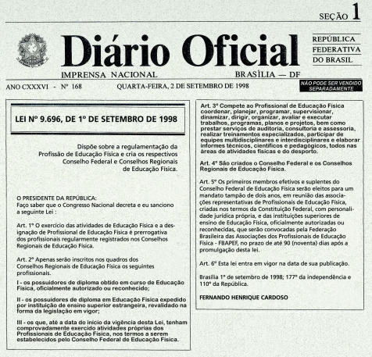
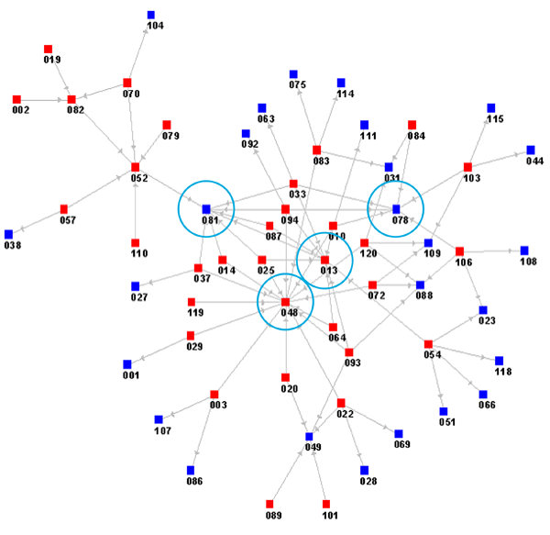





Visão geral
Fontes de dados abertos
Análise de redes sociais
Administração Pública
(Órgãos e indivíduos)
Conclusões sobre comunicação e
mediação da informação

Slide 3
Justificativa
Dados Abertos
Padrões de comunicação x canais formais
Estudo da comunicação como instrumento de aperfeiçoamento da administração pública

Slide 4
Pergunta da pesquisa
Como analisar a comunicação da informação entre organizações públicas por meio da análise das publicações oficiais?

Slide 5
Objetivos
Demonstrar a viabilidade de se analisar a da rede de comunicação da informação entre as organizações publica brasileiras por meio da extração de informações disponíveis em fontes de dados abertas.
Demonstrar, por meio de teorias da ciência da informação, a correspondência entre as publicações do Diário Oficial da União e a comunicação e mediação da informação entre organizações públicas brasileiras.
Demonstrar a viabilidade de se extrair informações de relações entre organizações brasileiras disponíveis em fontes de dados oficiais abertos de forma automatizada.
Identificar estratégias para a identificação de relacionamentos entre organizações públicas projetadas em publicações no Diário Oficial da União.
Demonstrar que redes extraídas do DOU podem ajudar a identificar os papeis desempenhados por cada organização e as bases do funcionamento da rede de comunicação da informação usando como base as teorias de comunicação da informação e, principalmente, as ferramentas e conceitos disponíveis na Análise de redes Sociais, especialmente os conceitos de ‘grupos coesos’, intermediação e difusão da informação.

Slide 6
Referencial teórico
“O processo de comunicação cumpre, entre outras, a função de estabelecer relações entre os componentes da sociedade para produzir uma resposta ao meio.” (Lasswell, 1948).
Essa ideia pode ser extrapolada para as comunicações entre organizações públicas que precisam produzir resultados para a sociedade brasileira.

Slide 7
Referencial teórico
Lazarsfeld (1944) - o papel do “líder de opinião” - teoria do two-step-flow: as pessoas bem informadas e diretamente expostas à fonte de informação, absorvem o conteúdo e, num segundo momento, transferem para os demais.
Ajuda a explicar principalmente fenômenos de difusão nas redes, os quais se espera observar no presente estudo.

Slide 8
Referencial teórico
Beltran ressalta a importância de se considerar as hierarquias rígidas e as relações de força no interior das sociedades (Beltran 1976 apud MATTELART 2011).
Embora a informação flua dentro da rede, a relação de hierarquia estabelecida entre os órgãos públicos certamente desempenha papel importante na difusão de ideias, práticas e informação.

Slide 9
Referencial teórico
Watzalawick argumenta que nem toda comunicação é consciente ou voluntária e sugere que a comunicação pode acontecer também sem que se tenha esse objetivo. (Watzalawick 1977).
Embora a intenção primaria de uma publicação não seja a comunicação entre os órgãos, essa informação pode ser extraída dessa comunicação.

Slide 10
Referencial teórico
“Ciência da informação é a disciplina que investiga as propriedades e o comportamento da informação, as forças que governam o seu fluxo, e os meios para processamento visando otimização da acessibilidade e usabilidade.” (BORKO 1967)
O presente trabalho apresenta forte sintonia com esse conceito, ao discutir a relação entre publicações e a troca de informação entre organizações (comportamento), a configuração em rede das trocas de informação entre as organizações (forças e fluxos) e a viabilidade de extração de redes a partir de dados abertos (meios para processamento).

Slide 11
Referencial teórico
Ao discutir a comunicação da informação LeCoadic (2004 p. 35) argumenta que o processo de comunicação pode ser desmembrado em dois outros: um processo escrito, formal, e um processo oral, informal.

Slide 12
Referencial teórico
LeCoadic (2004, p36)

Slide 13
Referencial teórico
Ao discutir a comunicação da informação LeCoadic (2004 p. 35) argumenta que o processo de comunicação pode ser desmembrado em dois outros: um processo escrito, formal, e um processo oral, informal.
Tavares (2011) divide a informação para negócios, onde inclui órgãos públicos, em dois grupos: formais e informais:
“A primeira, em meio impresso, é constituída de correspondências oficiais e regulamentos editados, entre outros. A segunda compreende a comunicação verbal, que se realiza, por exemplo, por telefone e em conversas e reuniões.” (TAVARES, 2011).

Slide 14
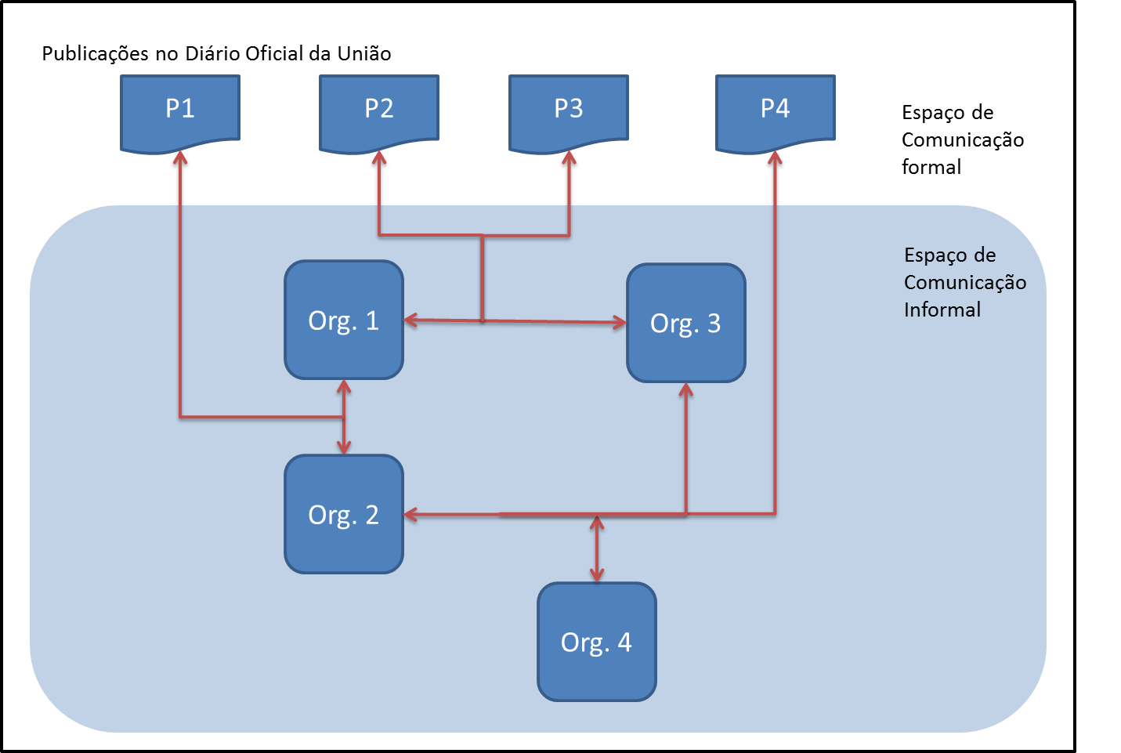
Referencial teórico

Slide 15
Referencial teórico
Análise de Redes Sociais
Métricas de coesão
Destacam-se as medidas de densidade, componentes, cliques e cores.
Métricas de mediação
destacam-se centralidade, intermediação/pontes e difusão.

Slide 16
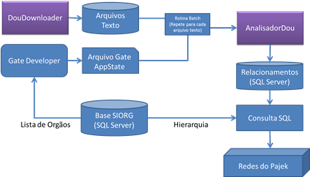
Metodologia
Coleta de dados

Slide 17
Metodologia
Coleta de dados – problemas e abordagens
“Um problema comum para modeladores é a questão dos dados. Qualquer trabalho acadêmico é tão bom quanto os dados utilizados, não importando os tipos de métodos avançados aplicados. Modeladores frequentemente não contam com os melhores dados. [...] Muitos modelos são criados sem dados ou com dados incompletos. A implicação disso é que os resultados podem ser potencialmente enganosos.” RESSLER (2006)

Slide 18
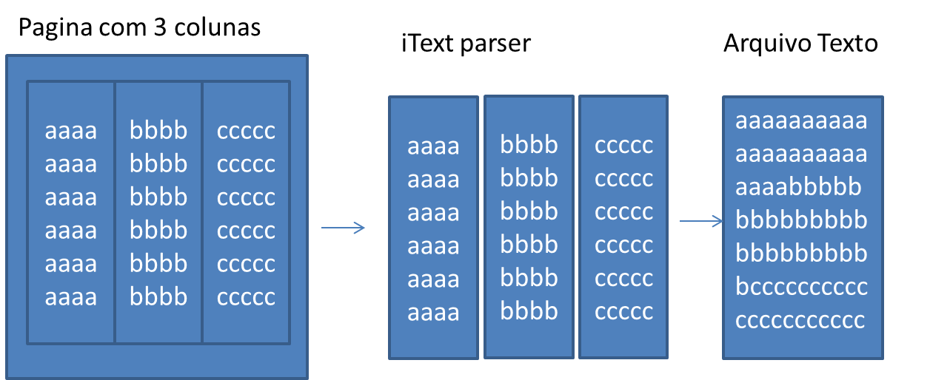
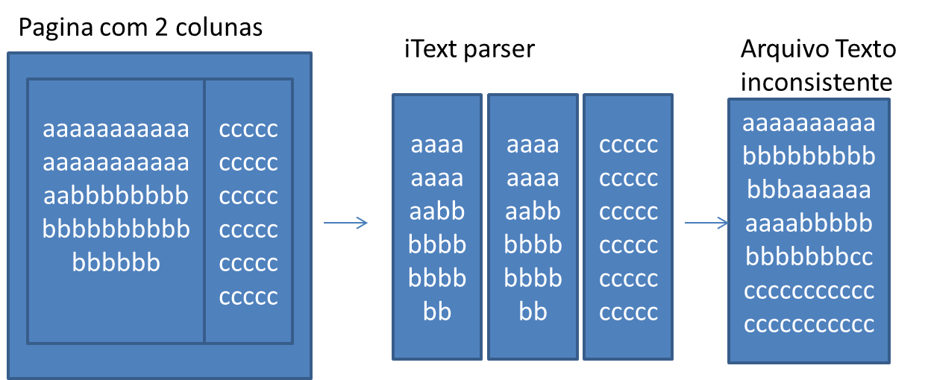
Metodologia
Coleta de dados – problemas e abordagens
PDF -> TXT Usando com.itext
Quantidade exata de páginas que não obedecem a esse padrão na edição do DOU de 28/05/2013. 79 de 452 páginas não seguem o padrão de três colunas. (17%).

Slide 19
Metodologia
Coleta de dados – problemas e abordagens
PDF -> TXT Usando gate.corpora
Pagina comum com 2 colunas
Pagina com divisão de sessão
aaaaaaaaaaaaaaaaaaaaaaaabbbbbbbbbbbbbbbbbbbbbbbbccccccccccccccccc
dddddddddddddddddddddddd
Aaaaaaaaaaaaaaaaaaaaaaaabbbbbbbbbbbbbbbb
CCCC
cccccccccccccccccccccccc
dddddddddddddddddddddddddddd
O problema poderá ocorrer, no pior cenário, para todas as paginas onde há divisão de sessão. Na maioria das vezes, há uma sessão por ministério, mais Presidência, legislativo, MPU, TCU e judiciário. 44 páginas. Média de 10% de erro no pior caso.
aaaaaaaaaaaaaaaaaaaaaaaabbbbbbbbbbbbbbbbbbbbbbbbcccccccccccccccccccccccccccccdddddddddddddd
aaaaaaaaaaaaaaaaaaaaaaaabbbbbbbbbbbbbbbbddddddddddddddddddddddddddddcccccccccccccccccccccccc

Slide 20
Metodologia
Coleta de dados – problemas e abordagens
Estratégia | Entidades identificadas | Portarias identificadas | Ligações identificadas
Com.itext | 94 | 15
Gate.corpora | 106 | 19
Manual |  | 19

Slide 21
Metodologia
Modelagem
HANNEMAN e RIDDLE (2011) identificam a definição de fronteiras da rede e o estabelecimento de critérios para a detecção de relacionamentos como atividades fundamentais na modelagem da rede.

Slide 22
Metodologia
Modelagem – fronteiras
Organizações públicas da administração direta e indireta e pessoas cujo nome foi mencionado no Diário Oficial da União.
As portarias serão filtradas de acordo com o tema do qual tratam. Para a definição das palavras-chave que identificam os temas, utiliza-se os termos encontrados nos 11 macrodesafios do Plano Plurianual 2012, que orienta as politica publicas federais.

Slide 23
Metodologia
Modelagem – Relacionamentos
Essa pesquisa propõe que a definição dos relacionamentos seja feita de forma análoga à proposta em trabalhos de infometria que utilizam a técnica chamada de ‘co-word analisys’.
Courtial (1986 apud POLANCO 2005) propôs a apresentação de clusters co-word no formato de grafos. A técnica do co-word determina que se estabeleça uma borda entre dois termos (vértices) sempre que houver uma co-ocorrência deles no texto.

Slide 24
Metodologia

